Slide 1

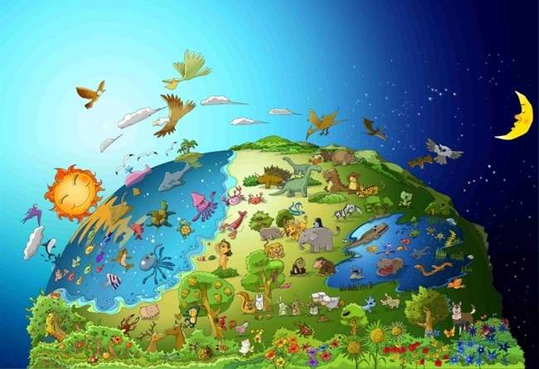

क्र.1 द शब्द च्या देव
देव
केले
जग

Slide 2


आजचे शब्द
सुरुवातीला देवाने निर्माण केले
आकाश आणि पृथ्वी.
उत्पत्ति १:१

Slide 3

सुरुवातीला अंधार पसरला होता.
माणूस नव्हता, प्रकाश नव्हता. तेथे काहीच नव्हते.

Slide 4
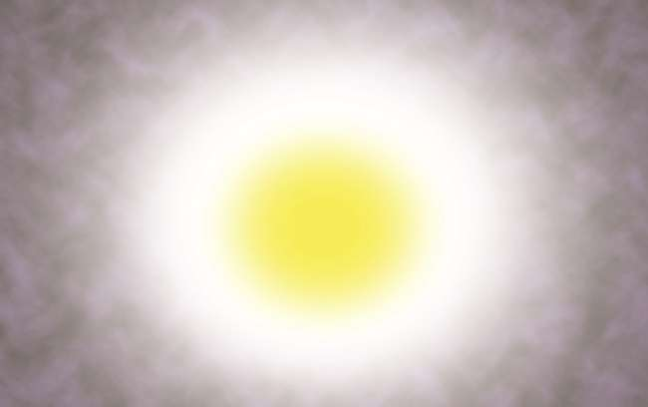
देव म्हणाला, "प्रकाश होवो,"
आणि प्रकाश होता.

Slide 5




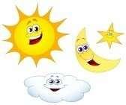
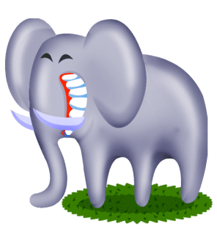
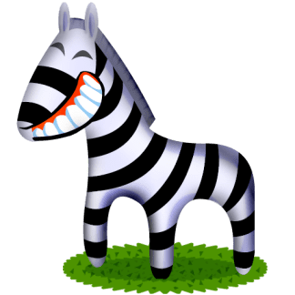
१
3
५
2
4
6
पहिल्या दिवशी, देवाने अंधारापासून प्रकाश वेगळा केला. त्याने सहा दिवस संपूर्ण जग घडवले.

Slide 6
पृथ्वीवर, समुद्रात आणि आकाशात सर्व प्रकारचे प्राणी आणि वनस्पती, पक्षी आणि मासे भरलेले आहेत. देवाने त्याने केलेल्या सर्व गोष्टींकडे पाहिले आणि म्हणाला, "खूप छान!"

Slide 7


आजचा धडा
जग कोणी घडवले?
देवाने जग निर्माण केले.
जग सुव्यवस्थित कोण ठेवते?
देव जग व्यवस्थित ठेवतो.
जग स्वतः बनवलेले नाही.
जग स्वतःहून हलवता येत नाही.
आपण हे लक्षात ठेवले पाहिजे की देवाने सर्व जग निर्माण केले आहे आणि तरीही त्या सर्वांवर नियंत्रण आहे.

Slide 8
देव कोण आहे?
तो आहे...
माझ्यासह संपूर्ण जग निर्माण करणारा निर्माता.

Slide 9
आजची प्रश्नमंजुषा
देवाने जग कशाने निर्माण केले?
① दगड
② पाणी
③ धूळ
④ शब्द
④ शब्द

Slide 10
आजचे शब्द
सुरुवातीला देवाने निर्माण केले
आकाश आणि पृथ्वी.
उत्पत्ति १:१

Slide 11

Bible Kids No.2 देवाचे वचन
त्यांनी निषिद्ध फळ खाल्ले

Slide 12
आजचा शब्द
देवाने मनुष्याला त्याच्या स्वतःच्या प्रतिमेत निर्माण केले, देवाच्या प्रतिमेत त्याने त्याला निर्माण केले;
नर आणि मादी त्याने त्यांना निर्माण केले.
उत्पत्ती १:२७

Slide 13

आदाम आणि हव्वा हे देवाच्या प्राण्यांमध्ये सर्वोत्तम प्राणी होते.
कारण ते देवाच्या प्रतिमेनुसार निर्माण झाले होते.

Slide 14

देव माणसाला म्हणाला, ""तुम्ही बागेतील कोणत्याही झाडाचे फळ खाण्यास मोकळे आहात; परंतु तुम्ही चांगल्या आणि वाईटाच्या ज्ञानाच्या झाडाचे फळ खाऊ नका, कारण जेव्हा तुम्ही ते खाल तेव्हा तुम्ही नक्कीच मराल ."

Slide 15

पण, सापाच्या वेशात सैतानाने हव्वेला मोहात पाडले.
शेवटी, इव्हने फळ खाल्ले.

Slide 16

आणि हव्वेने आदामाला दुसरे दिले.
अॅडमनेही ते खाल्ले.

Slide 17

देवाने त्यांना एदेनमधून बाहेर काढले कारण त्यांनी देवाचे ऐकले नाही.
तेव्हापासून पाप जगात आले.

Slide 18
आजचा धडा
पाप जगात आले कारण आदाम आणि हव्वेने देवाच्या आज्ञेचे पालन केले नाही.
मी देवाचे वचन पाळतो का?
जर माझा देवावर विश्वास असेल तर मी देवाच्या वचनाचे पालन केले पाहिजे.

Slide 19
देव आहे?
देवा..
अवज्ञा आवडत नाही.
जो मनुष्य त्याचे वचन पाळतो त्याला आशीर्वाद देतो.

Slide 20
आजची प्रश्नमंजुषा
देवाने मानवजातीला खाऊ नका असे काय सांगितले?
① फळ
② मांस
③ भाजी
④ चांगल्या आणि वाईटाच्या ज्ञानाचे फळ
④ चांगल्या आणि वाईटाच्या ज्ञानाचे फळ

Slide 21
आजचा शब्द
देवाने मनुष्याला त्याच्या स्वतःच्या प्रतिमेत निर्माण केले, देवाच्या प्रतिमेत त्याने त्याला निर्माण केले;
नर आणि मादी त्याने त्यांना निर्माण केले.
उत्पत्ती १:२७

Slide 22

क्र.3 देवाचे वचन
नोहाने उंच पर्वतावर एक मोठे जहाज (एक तारू) बनवले

Slide 23
आजचे शब्द
तेव्हा परमेश्वर नोहाला म्हणाला, “तू आणि तुझे संपूर्ण कुटुंब तारवात जा, कारण या पिढीत मला तू नीतिमान आढळला आहे.
(उत्पत्ति ७:१)

Slide 24

देवाने पाहिले की पृथ्वीवरील सर्व लोकांनी त्यांचे मार्ग भ्रष्ट केले आहेत. देव नोहाला म्हणाला, “मी लोकांचा आणि पृथ्वीचा नाश करीन. डोंगरावर एक मोठे जहाज बनवा!”

Slide 25

देवाने सांगितल्याप्रमाणे नोहाने डोंगरावर जहाज बनवण्यास सुरुवात केली. लोकांना तो वेडा वाटला.

Slide 26

देवाच्या आज्ञेप्रमाणे नोहाच्या कुटुंबातील 8 सदस्यांसह सर्व प्रकारच्या प्राण्यांना जहाजात येऊ दिले.

Slide 27

देवाने सांगितल्याप्रमाणे पृथ्वीवर 40 दिवस पाऊस पडत राहिला.

Slide 28

शेवटी, पृथ्वी पाण्याने झाकली गेली. पृथ्वीवर फिरणारा प्रत्येक जीव मेला. फक्त नोहा आणि त्याच्यासोबत तारवात असलेले बाकी होते.

Slide 29
आजचा धडा
लोकांनी नोहाचे ऐकले नाही ज्याने त्यांना मोठ्या प्रलयापासून वाचवण्याची संधी दिली.
ते फक्त म्हणाले की नोहा वेडा होता
जेव्हा तुम्ही मित्रांना सुवार्ता सांगता, तेव्हा ते तुमचे ऐकणार नाहीत.
पण, शेवटी, त्यांना कळणार आहे की देवाचे वचन खरे आहे.

Slide 30
देवा?
देवा..
देव पापाचा द्वेष करतो आणि पापाचा न्याय करतो.

Slide 31
आजची प्रश्नमंजुषा
देवाने नोहाला काय बनवायला सांगितले?
① एक जहाज (एक जहाज)
① एक जहाज (एक जहाज)
② एक कार
③ एक घर
④ एक बाईक

Slide 32
आजचा शब्द
तेव्हा परमेश्वर नोहाला म्हणाला, “तू आणि तुझे संपूर्ण कुटुंब तारवात जा, कारण या पिढीत मला तू नीतिमान आढळला आहे.
उत्पत्ति ७:१

Slide 33

क्र.4 देवाचे वचन
इंद्रधनुष्य हा देवाचा करार होता

Slide 34
आजचे शब्द
जेव्हा जेव्हा मेघांमध्ये इंद्रधनुष्य दिसेल, तेव्हा मी ते पाहीन आणि देव आणि पृथ्वीवरील सर्व सजीव प्राणी यांच्यातील चिरंतन कराराची आठवण करेन. ”
उत्पत्ती ९:१६

Slide 35

प्रत्येक सजीव वस्तू पुसून टाकण्यात आली होती, फक्त नोहा आणि त्याच्यासोबत तारवात असलेले लोक उरले होते.

Slide 36

पृथ्वीवर 40 दिवस पाऊस पडत राहिला.

Slide 37

पाऊस थांबल्यानंतर नोहाने कबुतराला पाठवले.
कबुतर त्याच्या चोचीत ताजे ऑलिव्ह पान घेऊन त्याच्याकडे परतले. नोहाला माहीत होते, “पृथ्वीवरून पाणी ओसरले आहे!”

Slide 38

नोहा आपल्या कुटुंबासह बाहेर आला आणि त्याने देवाची उपासना केली. "आम्हाला नवीन जग दिल्याबद्दल देवाचे आभार."

Slide 39

देवाने त्याला करार आणि आशीर्वादाचे चिन्ह म्हणून इंद्रधनुष्य दाखवले. “नवीन जगात आनंदाने जगा!”

Slide 40
आजचा धडा
देवाने नोहा आणि त्याच्या कुटुंबाला वाचवले आहे.
देवाने वचन दिले की तो त्यांना आशीर्वाद देईल आणि त्यांच्याद्वारे नवीन जग निर्माण करेल.
देवाने देखील आपल्याला येशूद्वारे वाचवले आहे.
आपण विश्वास ठेवला पाहिजे की देव आपल्याद्वारे त्याचे नवीन जग तयार करेल.

Slide 41
परमेश्वर देव?
परमेश्वर देवा..
जेव्हा आपण त्याच्यावर विश्वास ठेवतो तेव्हा यहोवा देव हा आपला पिता आहे जो आपल्या प्रिय मुलांना भरपूर प्रमाणात वाचवतो आणि आशीर्वाद देतो.

Slide 42
आजची प्रश्नमंजुषा
पृथ्वी सुकलेली पाहण्यासाठी नोहाने काय पाठवले?
① गरुड
② चिमणी
③ कबूतर
③ कबूतर
④ बदक

Slide 43
आजचा शब्द
जेव्हा जेव्हा मेघांमध्ये इंद्रधनुष्य दिसेल, तेव्हा मी ते पाहीन आणि देव आणि पृथ्वीवरील सर्व सजीव प्राणी यांच्यातील चिरंतन कराराची आठवण करेन. ”
उत्पत्ती ९:१६

Slide 44

क्र.5 द शब्द च्या देव
ज्या लोकांनी बांधले
बाबेलचा टॉवर

Slide 45
आजचा शब्द
म्हणूनच त्याला बाबेल असे म्हटले गेले - कारण तेथे परमेश्वराने गोंधळ घातला
संपूर्ण जगाची भाषा. तेथून परमेश्वराने त्यांना पांगवले
संपूर्ण पृथ्वीच्या चेहऱ्यावर.
उत्पत्ती ११:९

Slide 46
लोकांना देवापेक्षा मोठे आणि प्रसिद्ध व्हायचे होते. म्हणून, त्यांनी एक उंच टॉवर बांधण्यास सुरुवात केली.

Slide 47

अशा प्रकारे, ते टॉवर पूर्णपणे बांधत होते.
“चला स्वतःला जगाला दाखवूया. आम्ही खूप महान आहोत!”

Slide 48


?
?
तथापि, जेव्हा देवाने त्यांचा अहंकार पाहिला तेव्हा त्याने त्यांची भाषा गोंधळली जेणेकरून ते एकमेकांना समजणार नाहीत.

Slide 49

कारण ते एकमेकांना समजून घेऊ शकत नव्हते, ते एकत्र काम करू शकत नव्हते. शेवटी, ते पृथ्वीच्या चेहऱ्यावर विखुरले. आतापर्यंत जगातील भाषा एकमेकांपासून भिन्न आहेत.

Slide 50
आजचा धडा
लोकांना देवापेक्षा श्रेष्ठ आणि श्रेष्ठ व्हायचे असते.
या मनाला "अभिमान" म्हणतात.
देवाला 'अहंकार' आवडत नाही.
अहंकाराच्या उलट 'नम्रता' आहे.
देवाला संतुष्ट करण्यासाठी आपण 'नम्र' असले पाहिजे.

Slide 51
परमेश्वर देव?
परमेश्वर देवा..
यहोवा देव आपल्यापेक्षा महान आणि शहाणा आहे.
आपली सर्व बुद्धी एकत्र करूनही आपण देवापेक्षा शहाणे होऊ शकत नाही.

Slide 52
आजची प्रश्नमंजुषा
ते टॉवर का पूर्ण करू शकले नाहीत?
① देवाने पूर आणला जेव्हा त्यांनी ते केले
② देवाने ते बनवल्यावर आग लागली.
③ देवाने भूकंप घडवून आणला.
④ देवाने त्यांना बनवले की ते एकमेकांना समजू नयेत.
④ देवाने त्यांना बनवले की ते एकमेकांना समजू नयेत.

Slide 53
आजचे शब्द
म्हणूनच त्याला बाबेल असे म्हटले गेले - कारण तेथे परमेश्वराने गोंधळ घातला
संपूर्ण जगाची भाषा. तेथून परमेश्वराने त्यांना पांगवले
संपूर्ण पृथ्वीच्या चेहऱ्यावर.
उत्पत्ती ११:९

Slide 54
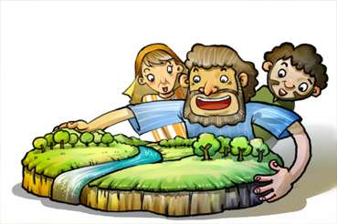
क्र.6 देवाचे वचन
देवाने अब्राहामला बोलावले

Slide 55
आजचा शब्द
परमेश्वर अब्रामाला म्हणाला होता, “तुझा देश, तुझे लोक आणि तुझे देश सोड
वडिलांचे घर आणि मी तुम्हाला दाखवीन त्या देशात जा.
उत्पत्ति १२:१

Slide 56

खास्द्यांचे उर हे मूर्तिपूजक शहर होते.
अब्राहामचा जन्म आणि तेथेच वास्तव्य झाले.

Slide 57

एके दिवशी, परमेश्वर देवाने त्याला सांगितले होते, "तुझा देश सोड, मी तुला आशीर्वाद देईन."

Slide 58

अब्राहामाला कुठे जायचे हे माहीत नसले तरी त्याने देवाचे वचन पाळले आणि परमेश्वराने सांगितल्याप्रमाणे तो निघून गेला.

Slide 59



प्रवासात त्याला अनेक कठीण प्रसंगांचा सामना करावा लागला पण देवाने त्याचे रक्षण केले.

Slide 60

शेवटी, अब्राहाम कनान देशात पोहोचला. तो तिथे राहत होता. "आभारी आहे देवा."

Slide 61
आजचे धडा
अब्राहामाने देवाच्या वचनाचे पालन करून आपले गाव सोडले.
याप्रमाणे, आम्ही देवावर विश्वास ठेवला पाहिजे आणि त्याचे वचन पाळले पाहिजे.
आपण कोणत्याही वेळी देवाच्या वचनाचे पालन करण्याची इच्छा बाळगली पाहिजे.

Slide 62
यहोवा देव आहे का?
यहोवा देवा….
तो आपला पिता आहे जो कोणत्याही किंमतीत आपले वचन पाळतो.

Slide 63
आजची प्रश्नमंजुषा
अब्राहमचा जन्म कुठे झाला?
① कनान
② हरण
③ इस्रायल
④ खास्द्यांचा उर
④ खास्द्यांचा उर

Slide 64
आजचे शब्द
परमेश्वर देवाने अब्रामाला सांगितले होते, “तू तुझा देश, तुझे लोक आणि तुझ्या वडिलांचे घर सोडून मी तुला दाखवीन त्या देशात जा.”
उत्पत्ति १२:१

Slide 65

क्रमांक 7 देवाचे वचन
इसहाक, वचन दिलेला पुत्र

Slide 66
आजचे शब्द
अब्राहाम शंभर वर्षांचा होता तेव्हा त्याचा मुलगा इसहाक त्याच्या पोटी झाला.
उत्पत्ती २१:५

Slide 67

देवाने अब्राहामाला वचन दिले की देव त्याला रात्रीच्या आकाशातील ताऱ्यांइतकी मुले देईल.
पण, तो 100 वर्षांचा होईपर्यंत त्याला मूल नव्हते.

Slide 68

एके दिवशी देव अब्राहामला रात्री बाहेर घेऊन गेला.
“स्वर्गाकडे पहा. तुला तारे मोजता येतील का?"

Slide 69
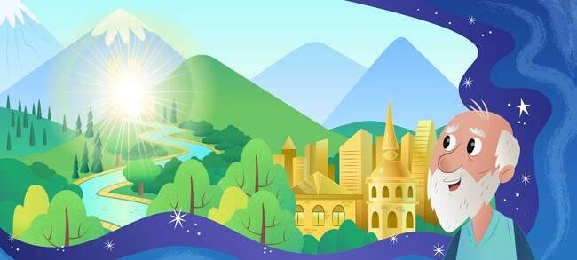
देवाने त्याला सुंदर जमीन देण्याचे वचन दिले.

Slide 70
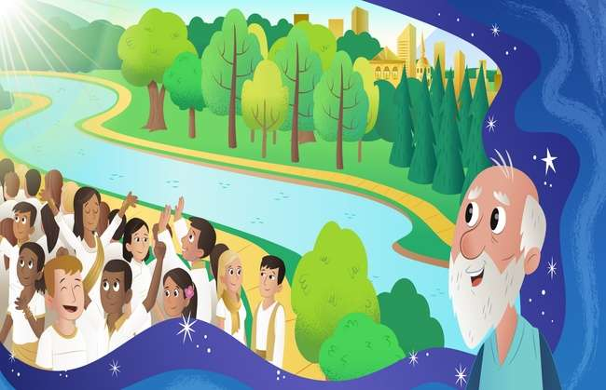
“तुझी मुले आकाशातील ताऱ्यांइतकी आणि समुद्रकिनाऱ्यावरील वाळूइतकी असतील.” अब्राहामाने परमेश्वराच्या वचनावर विश्वास ठेवला.

Slide 71

देवाने त्याचे वचन पाळले. साराला अब्राहामाला मुलगा झाला. अब्राहमने आयझॅक हे नाव दिले ज्याचा अर्थ आनंद आहे .

Slide 72
आजचे धडा
अब्राहामाला ते अशक्य वाटत असले तरीही देवाच्या वचनावर खरोखर विश्वास होता.
अब्राहामाचा विश्वास पाहून देवाला खूप आनंद झाला. देवाने त्याला वचन दिलेला पुत्र इसहाक दिला.
देवाने आपले वचन नक्कीच पूर्ण केले, जरी ते आपल्यासाठी अशक्य दिसत असले तरीही.

Slide 73
देव आहे…
देव आहे...
सर्वशक्तिमान (सर्व काही करण्यास सक्षम)

Slide 74
आजची प्रश्नमंजुषा
इसहाक होता तेव्हा अब्राहाम किती वर्षांचा होता?
① ९०
② ८०
③ ७०
④ १००
④ १००

Slide 75
आजचा शब्द
अब्राहाम शंभर वर्षांचा होता तेव्हा त्याचा मुलगा इसहाक त्याच्या पोटी झाला.
(उत्पत्ति 21:5)

Slide 76

क्रमांक 8 देवाचे वचन
अब्राहामाने इसहाक देवाला अर्पण केला

Slide 77
आजचा शब्द
मग देव म्हणाला, “तुझा एकुलता एक मुलगा इसहाक, ज्याच्यावर तू प्रेम करतोस, त्याला घेऊन जा.
आणि मोरियाच्या प्रदेशात जा. तेथे त्याचा होमार्पण करा
एका पर्वतावर मी तुला सांगेन.”
उत्पत्ति २२:२

Slide 78

एके दिवशी देव अब्राहामाला म्हणाला,
“तुझा एकुलता एक मुलगा मला होमार्पण म्हणून अर्पण कर.”

Slide 79

अब्राहामाचे इसहाकवर इतके प्रेम होते की जेव्हा त्याने देवाकडून ऐकले तेव्हा तो कठीण झाला. पण त्याने देवाची आज्ञा पाळण्याचे ठरवले.

Slide 80

अब्राहामाने इसहाकला बांधून वेदीवर ठेवले आणि त्याने त्याला मारण्याचा प्रयत्न केला. त्याच क्षणी,

Slide 81

“अब्राहाम, अब्राहाम, त्याला मारू नकोस. त्याला काहीही करू नका. आता मला माहीत आहे की तू देवाला घाबरतो आणि प्रेम करतो.” हीच परीक्षा देवाने अब्राहामाची केली.

Slide 82

"आभारी आहे देवा!" देवाने अब्राहामाचा विश्वास आनंदाने स्वीकारला. देवाने त्याला सर्व विश्वासणाऱ्यांचा पूर्वज बनवले.

Slide 83
आजचा धडा
अब्राहामाचे इसहाकवर खूप प्रेम होते, पण देवाच्या वचनाचे पालन करणे त्याच्यासाठी अधिक महत्त्वाचे होते.
मी इतर कोणत्याही गोष्टीपेक्षा देवावर जास्त प्रेम केले पाहिजे आणि जगातील इतर कोणत्याही व्यक्तीपेक्षा जास्त प्रेम केले पाहिजे.

Slide 84
देव आहे?
देव आहे..
आमचे वडील जे परीक्षेद्वारे आपला विश्वास मजबूत करतात.

Slide 85
आजचे प्रश्नमंजुषा
देवाने अब्राहामाला होमार्पण म्हणून काय सांगितले?
① मुलगा
① मुलगा
② पत्नी
③ कुत्रा
④ मेंढी

Slide 86
आजचा शब्द
मग देव म्हणाला, “तुझा एकुलता एक मुलगा इसहाक, ज्याच्यावर तू प्रेम करतोस, त्याला घेऊन जा.
आणि मोरियाच्या प्रदेशात जा. तेथे त्याचा होमार्पण करा
एका पर्वतावर मी तुला सांगेन.”
उत्पत्ति २२:२

Slide 87

क्र.9 द शब्द च्या देव
इसहाकने भांडण केले नाही

Slide 88
आजचा शब्द
तो तिथून पुढे गेला आणि त्याने दुसरी विहीर खणली आणि त्यावर कोणीही भांडण केले नाही.
त्याने त्याचे नाव रेहोबोथ ठेवले आणि म्हटले, “आता परमेश्वराने आम्हाला जागा दिली आहे
आणि आम्ही देशात भरभराट करू."
उत्पत्ती २६: 22

Slide 89
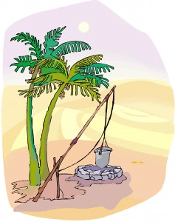
द विहिरी होते त्यामुळे महत्वाचे, कारण ते शकते मिळवा ताजे पाणी वाळवंटात. इसहाकला त्याच्या वडिलांकडून वारशाने मिळालेल्या विहिरी होत्या.

Slide 90

तथापि, पलिष्ट्यांना त्याचा हेवा वाटला. म्हणून, त्यांनी विहिरी मातीने भरल्या.

Slide 91
पण, इसाकने त्यांच्याशी भांडण केले नाही. तो दूर गेला आणि विहीर खणली. त्याला गोड्या पाण्याची विहीर सापडली.

Slide 92

यावेळी इतर लोकांनी इसाककडून विहीर घेतली. पण, त्याने त्यांच्याशी भांडणही केले नाही.

Slide 93

देवाने इसहाकला आशीर्वाद दिला. त्याने पुन्हा दुसरी विहीर खोदली. देवाने त्याला तिथून शुद्ध पाणी दिले. इसहाकने एक फेर बांधला आणि आभाराचे अर्पण केले.

Slide 94
आजचा धडा
ज्यांनी त्याच्या विहिरी काढून घेतल्या त्यांच्याशी इसहाकचे भांडण झाले नाही.
देवाने इसहाकला आशीर्वाद दिला.
आपणही इतरांशी भांडण करू नये.
आपण इतरांवर प्रेम केले पाहिजे आणि क्षमा केली पाहिजे.

Slide 95
देव आहे??
देवा….
जे इतरांशी भांडतात त्यांचा तो द्वेष करतो.
जे एकमेकांवर प्रेम करतात त्यांच्यावर तो प्रेम करतो.

Slide 96
आजची प्रश्नमंजुषा
इसहाकला कशामुळे कठीण प्रसंग आला?
① घर
② कोकरू
③ चांगले
③ चांगले
④ कुटुंब

Slide 97
आजचा शब्द
तो तिथून पुढे गेला आणि त्याने दुसरी विहीर खणली आणि त्यावर कोणीही भांडण केले नाही.
त्याने त्याचे नाव रेहोबोथ ठेवले आणि म्हटले, “आता परमेश्वराने आम्हाला जागा दिली आहे
आणि आम्ही देशात भरभराट करू."
उत्पत्ती २६: 22

Slide 98

क्र.10 द शब्द च्या देव
एसावने जन्मसिद्ध हक्क विकला
लाल स्टूच्या एका वाटीसाठी

Slide 99
आजचा शब्द
मग याकोबाने एसावला थोडी भाकर आणि काही मसूराचा वाफ दिला.
त्याने खाल्ले आणि प्यायले आणि मग उठून निघून गेले.
त्यामुळे, एसावने त्याच्या जन्मसिद्ध हक्काचा तिरस्कार केला.
उत्पत्ति 25:34

Slide 100

इसहाकची पत्नी रिबेका हिने जुळ्या मुलांना जन्म दिला. पहिल्या मुलाचे नाव एसाव आणि दुसऱ्याचे नाव याकोब.

Slide 101

एसावला शिकार करायला आवडत असे. त्यामुळे त्याला मैदानी खेळांची आवड होती. पण, जेकब शांत माणूस होता, घरीच राहत होता.

Slide 102

एके दिवशी, जेकब काही शिजत असताना, एसाव शिकार करून भुकेने घरी परतला.

Slide 103
“मला थोडे स्टू द्या!”, “आधी तुझा जन्मसिद्ध हक्क मला विक. मग मी तुला काही देईन.” एसाव एवढा भुकेला होता की त्याने लाल स्टूच्या एका वाटीसाठी आपला जन्मसिद्ध हक्क विकला.

Slide 104

अखेरीस, आशीर्वाद मिळविण्यासाठी याकोबने आपल्या वडिलांना फसवले. शेवटी त्याला आशीर्वाद मिळाला. या सर्व गोष्टी देवाच्या प्रॉव्हिडन्सने घडल्या.

Slide 105
आजचा धडा
आध्यात्मिक आशीर्वाद मिळण्यापेक्षा भुकेची समस्या सोडवणे अधिक महत्त्वाचे आहे असे एसावचे मत होते.
शेवटी, जेकब झाले द इस्राएल लोकांचे पूर्वज.
तुम्हाला काय अधिक महत्त्वाचे वाटते?
देवाची मुले होण्याचा आशीर्वाद कशासाठीही बदलू शकत नाही.

Slide 106
देव आहे?
देव आहे
माणसांच्या चुकीच्या आणि खोट्या गोष्टी असूनही देव स्वतःची इच्छा पूर्ण करत आहे.

Slide 107
आजचे प्रश्नमंजुषा
एसावने आपला जन्मसिद्ध हक्क कशासाठी विकला?
① नूडल
② ब्रेड
③ मांस
④ लाल स्टू
④ लाल स्टू

Slide 108
आजचे शब्द
मग याकोबाने एसावला थोडी भाकर आणि काही मसूराचा वाफ दिला.
त्याने खाल्ले आणि प्यायले आणि मग उठून निघून गेले.
त्यामुळे, एसावने त्याच्या जन्मसिद्ध हक्काचा तिरस्कार केला.
उत्पत्ति 25:34

Slide 109

क्र. 11 देवाचे वचन
जेकबचे स्वप्न

Slide 110
आजचा शब्द
त्याला एक स्वप्न पडले ज्यामध्ये त्याने पृथ्वीवर विसावलेली एक जिना पाहिली, ज्याचा वरचा भाग स्वर्गापर्यंत पोहोचला होता आणि देवाचे देवदूत त्यावर चढत होते आणि उतरत होते.
उत्पत्ती २८: 12

Slide 111

याकोबने आपल्या भावाला खोटे बोलून फसवले. त्याला मारले जाण्याची भीती होती. म्हणून, तो घरातून पळून हारानमधील आपल्या मामाकडे गेला.

Slide 112

रात्री तिथे एक दगड घेऊन तो डोक्याखाली उशी ठेऊन झोपला. कुटुंबाशिवाय तो तिथे एकटाच होता. त्यामुळे तो घाबरला आणि त्याला एकटेपणा वाटू लागला.

Slide 113

याकोबने देवाच्या देवदूतांना पृथ्वीवरील एका पायऱ्याने स्वर्गात चढताना आणि उतरताना पाहिले.

Slide 114

त्याने देवाचा आवाज ऐकला, "मी तुझ्या पाठीशी आहे आणि तू जिथे जाशील तिथे तुझ्यावर लक्ष ठेवीन."

Slide 115

जेव्हा तो सकाळी उठला तेव्हा त्याने देवाची उपासना केली ज्याने वचन दिले की तो त्याच्याबरोबर असेल आणि त्याने देवाला गौरव दिला.

Slide 116
आजचा धडा
जसा देव याकोबबरोबर होता जो एकटे राहण्याची भीती बाळगत होता.
जेव्हा आपण एकटे असतो तेव्हा आपला पिता देव देखील आपली काळजी घेतो.
याकोबप्रमाणे, आपण नेहमी आपल्यासोबत असलेल्या देवाचा सन्मान आणि गौरव केला पाहिजे.

Slide 117
देव आहे?
देव
देव कुठेही आणि कधीही आपल्यासोबत असतो.
देव नेहमीच आपली काळजी घेत असतो.

Slide 118
आजचे प्रश्नमंजुषा
जेकब झोपला तेव्हा त्याने उशी म्हणून काय घेतले?
① लाकूड
② दगड
② दगड
③ पिशवी
④ प्राण्यांची त्वचा

Slide 119
आजचा शब्द
त्याला एक स्वप्न पडले ज्यामध्ये त्याने पृथ्वीवर विसावलेली एक जिना पाहिली, ज्याचा वरचा भाग स्वर्गापर्यंत पोहोचला होता आणि देवाचे देवदूत त्यावर चढत होते आणि उतरत होते.
उत्पत्ती २८: 12

Slide 120

क्र.12 द शब्द च्या देव
जोसेफला त्याच्या भावांनी विकले

Slide 121
आजचा शब्द
"चला, आता आपण त्याला मारून टाकू या आणि यातील एका टाकीत टाकू
आणि म्हणा की एका क्रूर प्राण्याने त्याला खाऊन टाकले.
मग त्याच्या स्वप्नांचे काय होते ते आपण पाहू."
(उत्पत्ति 37:20)

Slide 122

याकोबला बारा मुलगे होते. तो योसेफवर त्याच्या इतर मुलांपेक्षा जास्त प्रेम करत असे. म्हणून, त्याने योसेफसाठी खूप सुंदर कापड बनवले

Slide 123

त्याचे भाऊ त्याचा खूप तिरस्कार करायचे कारण त्यांच्या वडिलांचे त्याच्यावर विशेष प्रेम होते. “चला जोसेफला विकू. त्याचा मृत्यू झाल्याचे वडिलांना सांगू.

Slide 124

त्यांनी योसेफला गुलाम म्हणून विकले.
हे ऐकून याकूबला फार वाईट वाटले.

Slide 125

जोसेफ गुलाम म्हणून कठीण जीवन जगला. तथापि, त्याने कोणतेही पाप न करता देवावर विश्वास ठेवला आणि त्यावर विसंबून राहिला.

Slide 126

जोसेफला खोट्या आरोपाखाली तुरुंगात टाकण्यात आले. तथापि, त्याने तुरुंगातही देवासमोर नीतिमान राहण्याचा प्रयत्न केला. देव योसेफला विसरला नाही आणि त्याच्यासाठी देवाची एक अद्भुत योजना होती.

Slide 127


आजचा धडा
योसेफचा त्याच्याच भावांनी तिरस्कार केला आणि त्याला गुलाम म्हणून विकले. खोट्या आरोपाखाली तुरुंगातही टाकले.
तथापि, त्याने देवावर विसंबून राहून आणखी कोणतेही पाप न करण्याचा प्रयत्न केला.
आपल्याला काही अडचणींचा सामना करावा लागू शकतो.
आपण कोणतेही पाप करू नये आणि आपली प्रार्थना स्वेच्छेने ऐकणार्‍या आपल्या बाप देवाकडे मदत मागूया.

Slide 128
देव आहे?
आमचे बाप देवा..
आपला पिता देव आपल्यासाठी कठीण काळातही एक अद्भुत योजना आहे.

Slide 129


आजची प्रश्नमंजुषा
याकोबने त्याच्या बारा मुलांपैकी फक्त योसेफला काय दिले?
① खेळणी
② बायबल
③ भरपूर सुंदर कापड
③ भरपूर सुंदर कापड
④ पैसे

Slide 130
आजचा शब्द
"चला, आता आपण त्याला मारून टाकू या आणि यातील एका टाकीत टाकू
आणि म्हणा की एका क्रूर प्राण्याने त्याला खाऊन टाकले.
मग त्याच्या स्वप्नांचे काय होते ते आपण पाहू."
(उत्पत्ति 37:20)

Slide 131

क्र. 13 देवाचे वचन
जोसेफ इजिप्तमध्ये पंतप्रधान झाला

Slide 132
आजचा शब्द
तेव्हा फारो योसेफाला म्हणाला, “मी तुला इजिप्तच्या संपूर्ण देशाचा कारभार म्हणून नेमले आहे.”
उत्पत्ती ४१: ४१

Slide 133

इजिप्तचा राजा फारो याला एक स्वप्न पडले. 7 धष्टपुष्ट गायी आणि त्यानंतर 7 कुरूप गायी बाहेर आल्या. 7 कुरूप गायींनी 7 पुष्ट गायी खाल्ल्या. ते खूप विचित्र स्वप्न होते.

Slide 134

राजवाड्यात त्याच्या स्वप्नाचा अर्थ कोणी लावू शकला नाही. जोसेफने मदत केलेल्या मुख्य प्यालेदाराने त्याची राजाशी ओळख करून दिली.

Slide 135

देवाने योसेफाला बुद्धी दिली. म्हणून, तो स्वप्नाचा अर्थ सांगू शकला आणि राजाला सांगू शकला.

Slide 136

फारो इतका प्रभावित झाला की त्याने कैदी असलेल्या योसेफला देशाच्या दुसऱ्या सर्वोच्च पदावर नियुक्त केले.

Slide 137

जोसेफ इजिप्तचा पंतप्रधान झाला आणि देवाने त्याला दिलेल्या बुद्धीने त्याने देशावर चांगले राज्य केले.

Slide 138
आजचा धडा
योसेफसाठी देवाने आश्चर्यकारक योजना आखल्या होत्या.
जेव्हा आपल्याला काही अडचणी येतात तेव्हा आपण निराश होऊ नये,
परंतु आपल्यासाठी देवाच्या आश्चर्यकारक योजनांची अपेक्षा केली पाहिजे आणि देवावर विश्वास ठेवला पाहिजे.

Slide 139
देव आहे?
देव त्याच्या इच्छेनुसार करतो.
नीच लोकांना उंच केले जाईल आणि उच्च लोकांना खाली आणले जाईल.

Slide 140
आजची प्रश्नमंजुषा
फारोच्या स्वप्नात कोणते प्राणी दिसले?
① पक्षी
② कुत्रा
③ घोडा
④ गाय
④ गाय

Slide 141
आजचा शब्द
तेव्हा फारो योसेफाला म्हणाला,
"याद्वारे मी तुला संपूर्ण इजिप्त देशाचा प्रभारी म्हणून नियुक्त करतो."
उत्पत्ती ४१: ४१

Slide 142

नाही. 14 देवाचे वचन
जोसेफ त्याच्या भावांना पुन्हा भेटला

Slide 143
आजचा शब्द
योसेफाने आपल्या भावांना ओळखले असले तरी त्यांनी त्याला ओळखले नाही.
उत्पत्ती ४२: 8

Slide 144

फारोने योसेफला इजिप्तचा पंतप्रधान म्हणून नियुक्त केले. जोसेफने 7 वर्षांच्या भीषण दुष्काळावर हुशारीने नियंत्रण ठेवले.

Slide 145

तथापि, दुष्काळामुळे कनानमध्ये धान्य नव्हते. त्यांना खायला धान्य आणण्यासाठी इजिप्तला जावे लागले. योसेफचे भाऊ अन्न विकत घेण्यासाठी इजिप्तला गेले.

Slide 146

योसेफाने आपल्या भावांना ओळखले असले तरी त्यांनी त्याला ओळखले नाही.

Slide 147

जोसेफने त्यांना सांगितले की तो कोण होता. त्याच्याकडे बघून ते थक्क झाले आणि त्याची भीती वाटली

Slide 148

योसेफने ओळखले की देवाने त्याला इजिप्तला का पाठवले. त्याने आपल्या भावांना क्षमा केली आणि आपले सर्व कुटुंब इजिप्तला नेले आणि त्यांची सुरक्षितपणे काळजी घेतली.

Slide 149
आजचा धडा
योसेफने त्याच्या भावांना क्षमा केली ज्यांनी त्याच्याशी वाईट वागणूक दिली आणि देवाच्या इच्छेनुसार त्यांच्यावर प्रेम केले.
आपण आपले कुटुंब आणि मित्रांना क्षमा केली पाहिजे आणि त्यांच्यावर प्रेम केले पाहिजे.

Slide 150
देव आहे?
देवा..
आम्हाला क्षमा करतो आणि आमच्यावर प्रेम करतो.

Slide 151
आजची प्रश्नमंजुषा
जोसेफ कोणत्या देशाचा पंतप्रधान झाला?
① इजिप्त
① इजिप्त
② इस्रायल
③ पर्शिया
④ बॅबिलोन

Slide 152
आजचा शब्द
योसेफाने आपल्या भावांना ओळखले असले तरी त्यांनी त्याला ओळखले नाही.
उत्पत्ती ४२: 8

Slide 153

No.15 देवाचे वचन
पाण्यातून वाचवलेले मूल

Slide 154
आजचा शब्द
मुलगा मोठा झाल्यावर तिने त्याला फारोच्या मुलीकडे नेले आणि तो तिचा मुलगा झाला. "मी त्याला पाण्यातून बाहेर काढले" असे म्हणत तिने त्याचे नाव मोशे ठेवले.
निर्गमन २:१०

Slide 155

इजिप्तचा राजा, फारो याने सर्व इस्राएली नवजात बालकांना नाईल नदीत फेकून मारण्याची आज्ञा दिली.

Slide 156

मोशेची आई, जोकेबेद, तिच्या मुलाला नाईल नदीवर वाहून नेण्याशिवाय पर्याय नव्हता.

Slide 157

त्यावेळी इजिप्तच्या राजकन्येला ती नदीत आंघोळ करत असताना बाळाला दिसली. मुलगा वाढवायचा तिच्या मनात होता.

Slide 158

त्याच्या बहिणीने राजकुमारीला बाळाला टोपलीतून बाहेर काढताना पाहिले. तिने त्याच्या खऱ्या आईची, जोचेबेडची ओळख करून दिली, तिला तिच्यासाठी बाळाला पाजण्यासाठी.

Slide 159

जेव्हा मूल मोठे झाले, तेव्हा त्याला तिचा मुलगा होण्यासाठी राजकुमारीकडे परत नेण्यात आले. तिने त्याचे नाव मोशे ठेवले आणि म्हणाली, “मी त्याला पाण्यातून बाहेर काढले. मोशे इजिप्तमध्ये वाढला राजवाडा.

Slide 160
आजचा धडा
देवाने मोशेला वाचवले.
देवाने आपल्याला त्याच्या अद्भुत बुद्धीने आणि सामर्थ्याने (प्रॉव्हिडन्स) वाचवले.
देवाच्या योजना माझ्या नेहमीपेक्षा मोठ्या आणि परिपूर्ण आहेत यावर विश्वास ठेवूया.

Slide 161
देव कोण आहे?
देवा..
तो सर्वशक्तिमान देव आहे जो कोणत्याही अडथळ्यांना न जुमानता त्याची इच्छा पूर्ण करतो.

Slide 162
आजची प्रश्नमंजुषा
पाण्यात वाहून गेलेल्या मुलाचे काय झाले?
① तो बुडून मासे खाऊन गेला.
② पक्ष्यांनी मुलाला वाचवले.
③ देवाने मुलाला आकाशातून सोडवले.
④ इजिप्तच्या राजकुमारीने त्याला पाहिले आणि सोडवले.
④ इजिप्तच्या राजकुमारीने त्याला पाहिले आणि सोडवले.

Slide 163
आजचा शब्द
मुलगा मोठा झाल्यावर तिने त्याला फारोच्या मुलीकडे नेले आणि तो तिचा मुलगा झाला. "मी त्याला पाण्यातून बाहेर काढले" असे म्हणत तिने त्याचे नाव मोशे ठेवले.
निर्गमन २:१०

